Slide 1



App en Android para recepción y procesamiento de medidas fisiológicas
Antonio Javier Palma Guerrero
Convocatoria de septiembre, curso 2021/2022
Tutores:
Juan Antonio castro García, Andreea madalina oprescu

Slide 2
ÍNDICE
Introducción
Estudio Previo
Análisis del problema
Diseño
Implementación y pruebas
Conclusiones y líneas futuras
Demo

Slide 3
Introducción
MOTIVACIÓN
Objetivos
Recepción de los datos.
Visualización de los datos.
Guardado de los datos.
Gestión de los usuarios.
Procesado de señales.

Slide 4

ESTUDIO PREVIO
Estado del arte científico
Estado del arte tecnológico

Slide 5








ESTUDIO PREVIO
METODOLOGÍA

Slide 6
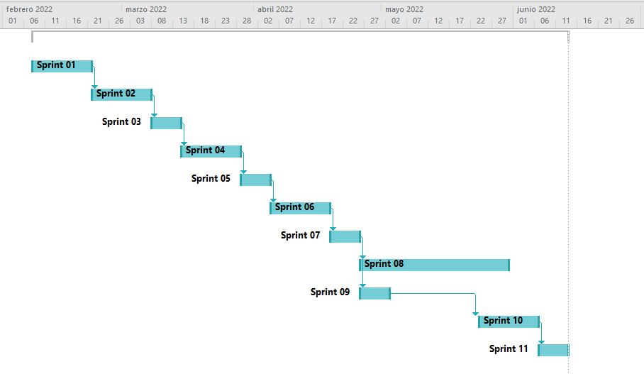
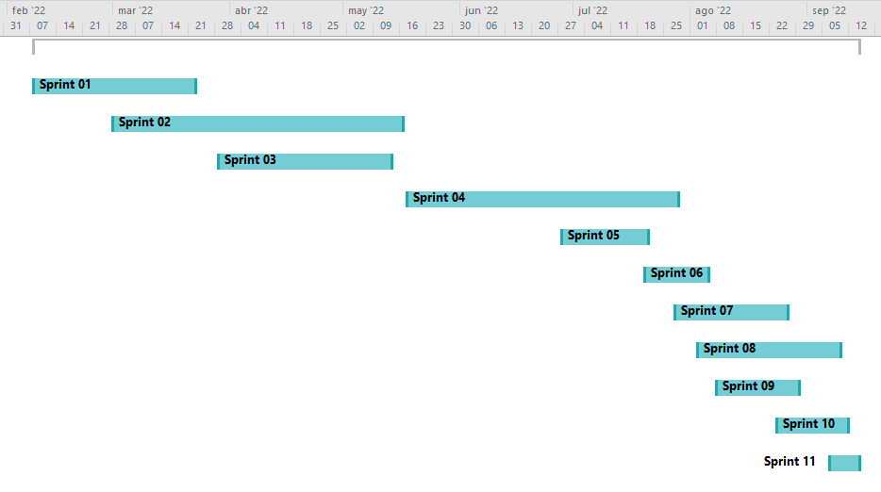
ESTUDIO PREVIO
PLANIFICACIÓN INICIAL
PLANIFICACIÓN FINAL

Slide 7
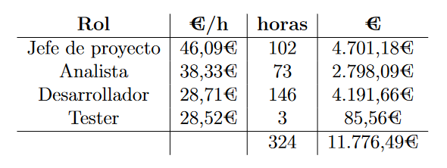
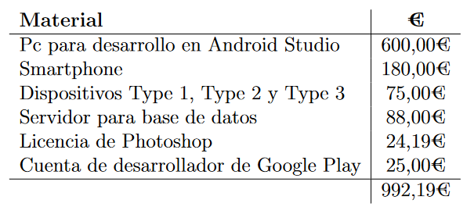
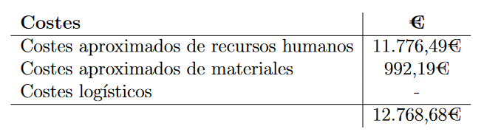
ESTUDIO PREVIO
COSTES

Slide 8
ANÁLISIS DEL PROBLEMA
ACTORES
Requisitos y casos de uso
Investigador o sanitario
Usuario
65 Requisitos Funcionales
10 Requisitos No Funcionales
18 Casos de Uso

Slide 9
DISEÑo
ACTORES
Requisitos y casos de uso
Investigador o sanitario
Usuario
65 Requisitos Funcionales
10 Requisitos No Funcionales
18 Casos de Uso

Slide 10
DESARROLLO Y PRUEBAS
ACTORES
Requisitos y casos de uso
Investigador o sanitario
Usuario
65 Requisitos Funcionales
10 Requisitos No Funcionales
18 Casos de Uso

